Slide 1
Antické vojenství
2. seminář
Mariova reforma
Organizace principiální armády
Nábor, soc. postavení
Legionářské tábory
Co dostudovat
Co očekávat v testu

Slide 2
Mariova reforma
Během tzv. numidské války (107 př. n. l.) se potřeboval římský konzul Gaius Marius opřít o větší počet vojáků. Senát však odmítl uvolnit další prostředky pro rekrutování majetkově zajištěných občanů.
Obrátil se na chudáky s příslibem, že jim výzbroj zaplatí. Pouze existovala jediná podmínka být římský občan. Capite censi (odhady podle hlavy).
Zřejmě však Marius nebyl první, kdo s tímto přišel a navíc tato změna se neodehrála v průběhu konzulátu Gaia Maria, ale trvala zřejmě dalších 30let.

Slide 3
Mariova reforma
Změny:
Vojsko nebylo skládáno pouze pro dobu nouze, ale Legie dostávaly stále označení a v podstatě přetrvávalo po celý zbytek dějin říše. Měly jedno označení a číslo.
Někdy byly označovány např. stejným číslem, jiným jménem Legio I. Germanica, Legio I. Italica
Zrušení několika odznaků legie (orel, býk, kanec, vlk..) a zůstal pouze stříbrný orel.
Docházelo k silné identifikaci legionářů a legií.
Majetkové poměry v legii nehrály žádnou roli, došlo tak k tradičnímu zrušení jízdy (equites) a lehké pěchoty, která byla rozdělena do oddílů principes, hastati, triaries.

Slide 4
Mariova reforma
Změny:
6) Legie rozdělena na 10 kohort, každá kohorta 6 centurií, každá centurie 80-100 vojáků.
7) Vytvoření tzv. auxiliárních jednotek, které nebyly tvořeny římskými občany. Po vysloužení z armády se stávaly římskými občany a navíc získávaly půdu.

Slide 5
Příklad
Jméno | Vznik | Slavné okamžiky | Poslední záznam
Legio XII Fulminata | 58 př. n. l., Caesar | Oblehání Alesiae, oblehání Jeruzaléma, Markomanské války – umístění na slovensku | 408 n. l. obrana Eufratu
Legio IX Hispana | 51 př. n. l., Pompeius | Bitva u Farsálu, expanze do Británie | 117 n. l.

Slide 6
Organizace principiální armády
Po zmatcích způsobených v době tzv. krize římské republiky se Augustus rozhodl zredukovat armádu ze 60 legií na 28 stálých. Tyto legie byly pevně rozděleny po celém území římské říše.
Contubernium – 8 vojáků, sdíleli navzájem jeden stan v táboře, měli k dispozici jednoho mezka pro převoz jídla a potřeb, sami pro sebe vařili. Nejedná se však fakticky o bojovou jednotku.
Centurie – základní vojenská jednotka o síle 80 mužů. I v této době byl znám manipul, nicméně často nepoužívaný a měl znamenat 2 centurie. Právě manipuly nahradily kohorty.
Kohorta – byla větší vojenská jednotka zřejmě bez vrchního velitele, pouze v případě samostatné operace kohorty byl do velení pověřen jeden z centurionů, či jiný vysoký velitel legie.
Legie - počet vojáků se měnil podle počtu vojáků v centurii. Obvyklý počet od 4500 – 6500 vojáků

Slide 7
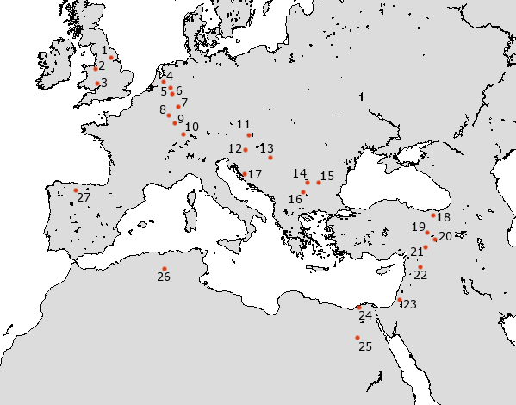
Umístění legií kolem r. 80 n. l.

Slide 8
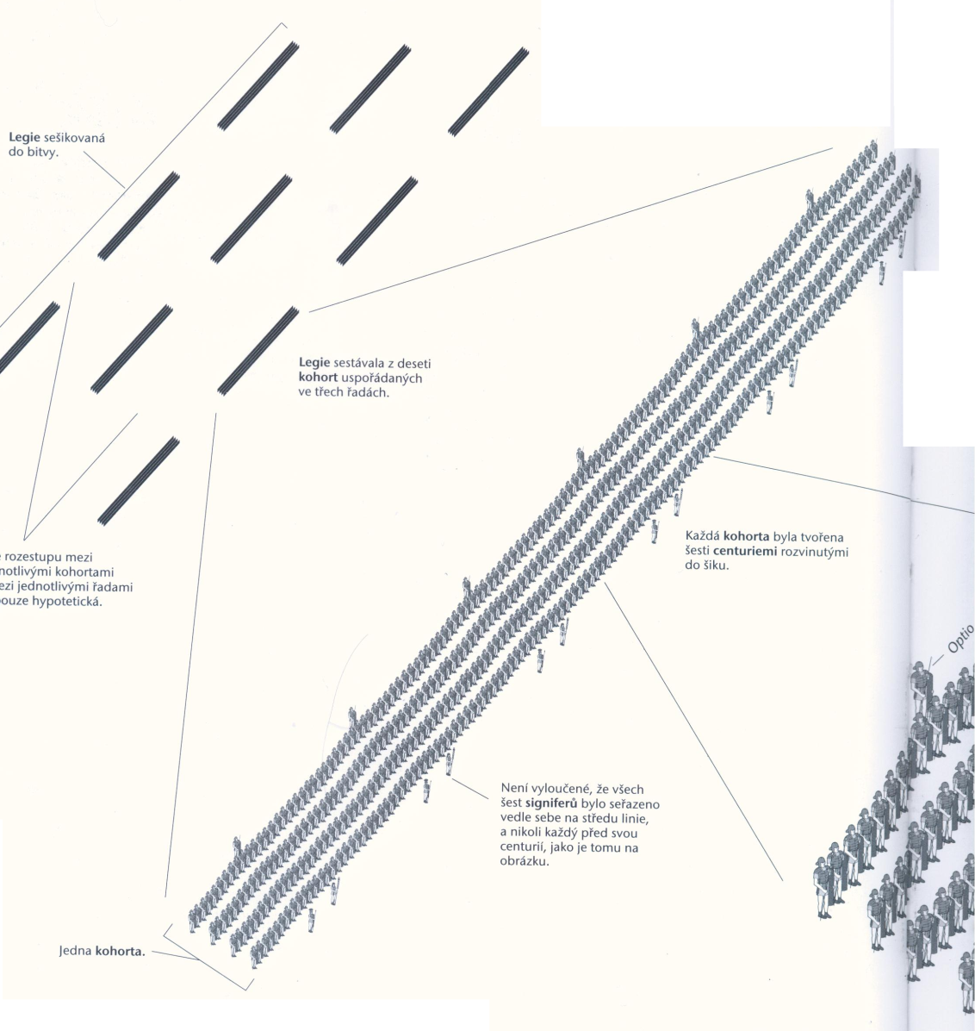
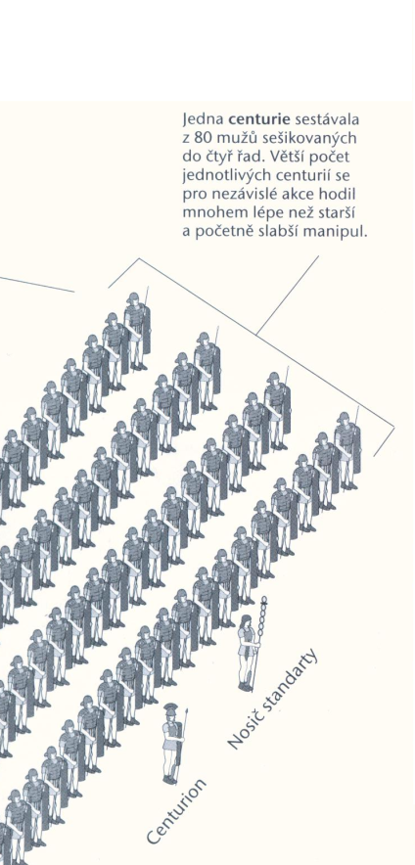
Podoba jedné legie po M. reformách

Slide 9
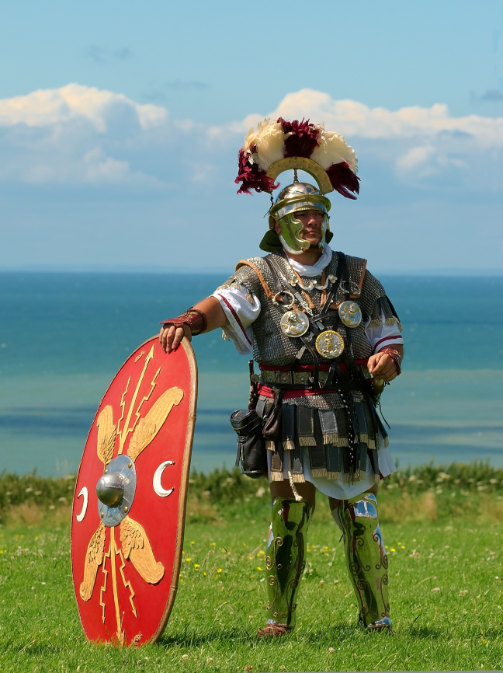
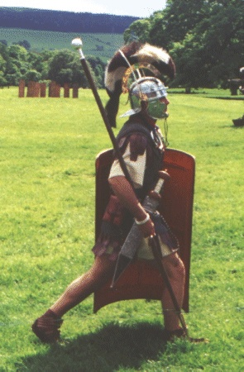
Organizace principiální armády
Velitel a poddůstojníci (principales)
Centurion, vrchní velitel celé jednotky
Signifer(vexillarius) nosil označení centurie a legie ( v rámci první kohorty, tento muž nosil orlici legie)
Optio byl vrchní zástupe Centurion, v rámci boje stál za centurií a a svou holí, která znamenala i jeho úřad popostrkával a organizoval zadní část centurie
Tessarius byl v podstatě zapisovatelem centurie, vyplácel žold, organizoval administrativu

Slide 10
Organizace principiální armády
Velitelé
Vrchním velitelem byl vždy muž senátorského stavu s hodností legatus legionis.
Zástupcem vrchního velitele byl tribunus laticlavius, také ze senátorského stavu, muž kolem 20ti let, který neměl ještě téměř žádné vojenské zkušenosti.
Třetí hodností byl praefectus castrorum, který zajišťoval administrativu legie, především zkušený voják, který byl dříve centurionem.
Dále následovalo 5 tribunů jezdeckého stavu, označováni byli jako tribuni angusticlavii.

Slide 11
Organizace principiální armády
Ala –
legie byla také doplněna jízdou v podobě jízdní kohorty, tzv. Ala.
Počet jezdců v této Ale byl cca 480 mužů a vedl ji velitel z jezdeckého stavu s hodností Praefecta.
Ala se dělila na 16 Turm, velitelem každé turmy byl Decurio (obdoba centuriona) a ten měl pod sebou dva poddůstojníky.

Slide 12
Rekrutování vojáků
1) Žádný majetkový census, legie se naopak staly velmi žádané pro chudé římské obyvatelstvo. Legie jako takové totiž zajišťovaly stálý přísun peněz (ačkoliv pro klasické legionáře nikterak vysoký), stravy a v neposlední řadě velmi kvalitní zdravotnické péče, kterou by si řada z nich nemohla nikdy dovolit.
2) Legie alespoň vzdělaným umožňovala kariérní postup(nejčastěji do úrovně centuriona) a tak výrazně zlepšit svoji životní situaci. Centurioni měli dokonce několikanásobně vyšší plat než řádoví legionáři.
3) Po ukončení služby často legionáři byli odměňováni půdou či poměrně tučným finančním obnosem. Pro mnoho z nich se však armáda stala životní úlohou a po odsloužení přešly do role veteránů.
4)Legie navíc znamenala i nárazový přísun peněz v podobě drancování a zajímání otroků.
5)Římská armáda v podobě auxiliares zase zajišťovala zajímavé postavení pro neřímské obyvatelstvo, v podobě získání římského občanství.

Slide 13
Rekrutování vojáků
Z počátku Augustovi vlády se rekrutovalo na dobu 16 let a následně na další 4 roky pro stav hodnosti veterána. Ještě v průběhu císařova života však byla tato hranice posunuta na 20 a 5 let.
Odvody byly zpravidla dobrovolné a pokud byly povinné tak zejména pro neitalické obyvatelstvo, které velice nelibě neslo celé odvody. Přesto povinné odvody v době 1 – 2.st. n. l. byly výjimečné.
Nejvíce odvedl obyvatel císař Augustus v r. 6 n. l. po masakru v Panonii a v r. 9 n. l. po bitvě v Teutoburském lese.

Slide 14
Rekrutování vojáků
Za odvod zodpovídal odvádějící důstojník, který vybrané rekruty nechal stáhnout do jednoho odvodového centra (nastal proces zvaný probatio), kde před správcem provincie noví rekruti přísahali císaři.
Dále prošli zdravotní prohlídkou. Byly rozděleni pro jednotlivé legie, získali signaculum (psí známku – olověná destička) se jménem a označením legie.
Dále rekruti obdrželi viaticum v podstatě se jednalo o základní cestovní kapesné se třemi zlatými. Vojáci se tedy za tyto náklady dopravili ke své legii.
V táboře legie byly rozděleny ke svým kohortám a centuriím. Vojáci následně absolvovaly cca 2 -3 měsíční výcvik. Po jejím ukončení se pak stali plnohodnotnými legionáři římského vojska.
Společenské postavení

Slide 15
Legionářské tábory
- Ani po Mariově reformě neměla římská armáda stále tábory, legie stavěly tzv. pochodové či polní tábory, které měly zajistit dočasnou ochranu a prostředí pouze na několik týdnů či měsíců. Až vítěztví Gaia Octaviana Caesara, tedy pozdějšího Augusta došlo k jakémusi ustálení pevností, budování stálých táborů.
- Jako obranná stavba tyto tábory především nesloužily (vysvětlit taktiku).
- Tábor měl půdorys připomínající hrací kartu
- Velikost 20 – 27 ha, i když např. tábory legií ze 4. st. n. l. jako např. Betthorus měli pouhých 4,5 ha.

Slide 16
Legionářské tábory
Podoba principiálních táborů:
Půdorys hrací karty
Kolem tábora byl vykopaný příkop, který sloužil jako násyp pro výstavbu opevnění. Opevnění velmi často palisádové, výjimečně zděný či kamenný.
Tábor měl vždy hlavní ulice a to Via Principalis, spojující brány ve středu delších stran tábora a Via Praetoria, vedoucí od hlavní táborové brány (porta praetoria) až k budově hlavního štábu (principia), za ním pak pokračovala jako Via Principia k protější bráně.

Slide 17
Legionářské tábory
Stavby na území tábora:
Principia hlavní štáb a administrativní i duchovní centrum tábora. V Principiu se nacházela i basilica asi 12m dlouhá budova se sloupořadím, zde byly umístěny sochy císařské rodiny, zasedal zde vojenský tribunál. Na protější části byla umístěna svatyně (aedes či sacellum), kde bylo umístěno 60 standart jednotlivých centurií, vexilla (prapory) a především stříbrný orel legie.
Praetorium, bylo osobním domem velitele legie (tedy osoby senátorského stavu) a jeho rodiny. Podobný byl římským atriovým domům.
Tribuni a praefectus castrorum měly vlastní větší domy poblíž praetoria. Někdy i centuriové první kohorty neboli primi ordines, měli menší domy mimo ubikace mužstva

Slide 18
Legionářské tábory
4) Ubikace mužstva – každý blok byl určen pro jednu centurii, tedy 80 mužů. 8Mužů sdílelo společně dvě místnosti (contubernium), 1. Větší s palandami, kde muži spali, 2. Menší cca 5m2 byla určena pro uskladnění výstroje a výzbroje. Na konci každého bloku byly větší místnosti. Zde byly umístěny kanceláře a centurionovo obydlí, také latríny či ohniště.
5) Valetudinarium (lazaret) rozsáhlá budova která mohla pečovat až o 10% vojáků legie naráz.
6) Další stavby
Sýpky
Lázně
Fabrica

Slide 19
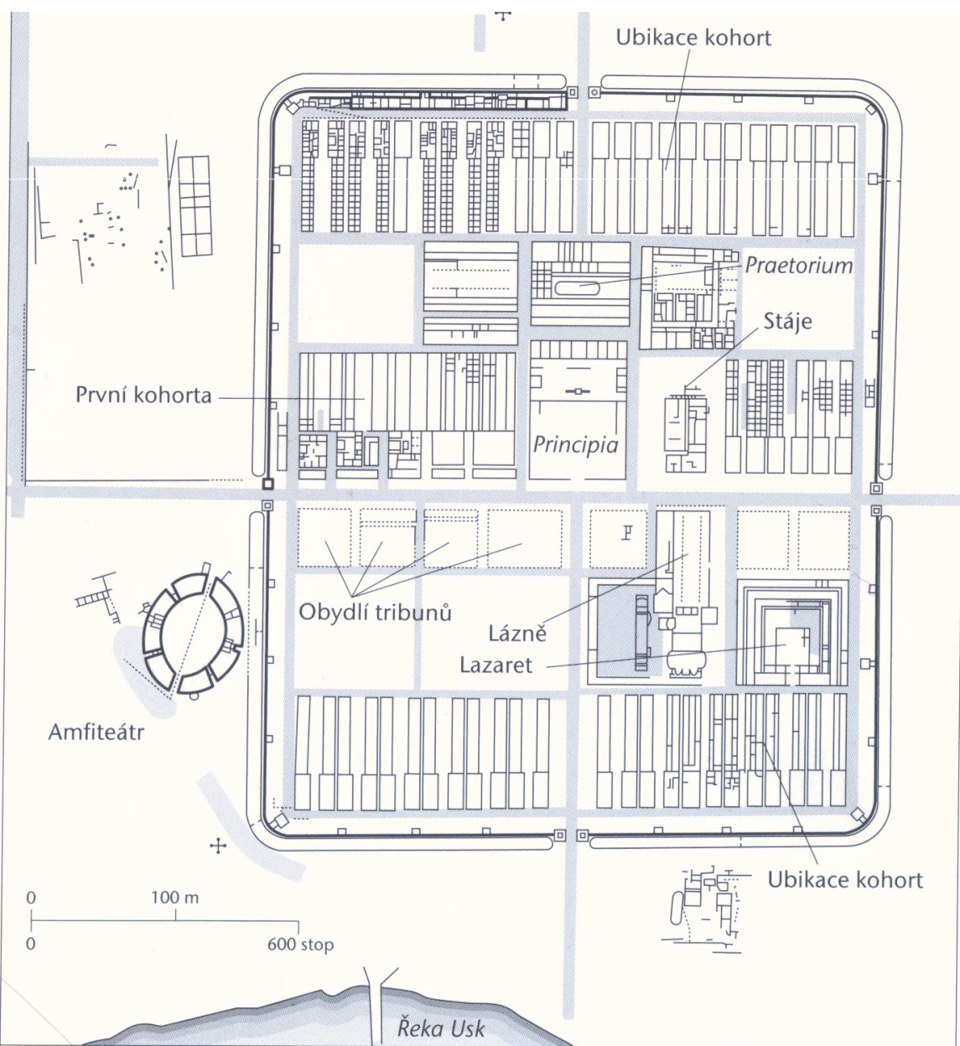
Římská pevnost r. 120 n. l.

Slide 20
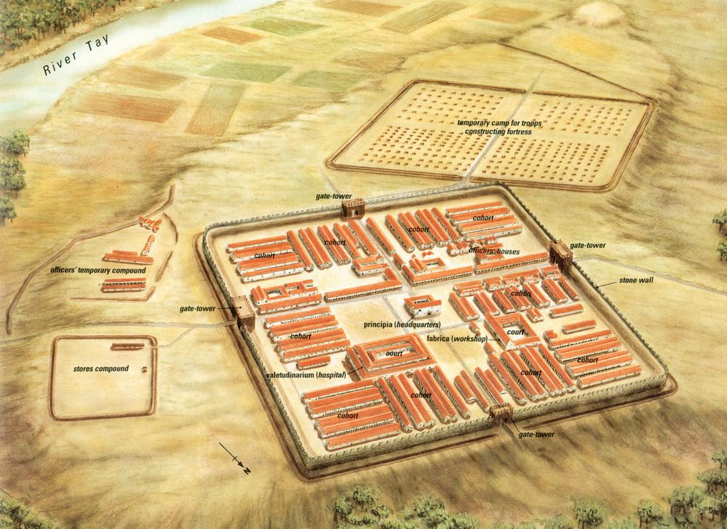
Římská pevnost r. 120 n. l.

Slide 21
Dostudovat
Římské královské vojsko (8-5. st. př. n. l.)
Dodám naskenovaný materiál
Římské republikové vojsko (organizace)
Výstroj a výzbroj římských vojáků

Slide 22
Co očekávat v testu:
Úspěšné složení testu alespoň na 70%.
Projděte si obrázky hmotných pramenů (viz. Doporučená literatura a prezentace)
Otázky z oblasti vojenství:
Persie
Egypt
Řecké a Římské námořnictvo
Řecké vojsko v období 8 – 4. st. př. n. l.
Alexandr Veliký a jeho tažení
Kartágo, Hannibal a punské války
Římské královské vojsko (zákl. informace)
Římské republikové vojsko (především organizace)
Mariova reforma
Imperiální římské vojsko v době principátu
Organizace
Výstroj a výzbroj
Pevnosti a opevnění

